Slide 1

МБОУ «Средняя общеобразовательная школа №1»
г. Мичуринска Тамбовской области
Внеклассное мероприятие
по профилактике правонарушений среди несовершеннолетних «Преступление и подросток»
2020 год

Slide 2

МОРАЛЬ-
принятые в обществе представления о хорошем и плохом, правильном и неправильном, добре и зле, а также совокупность норм.

Slide 3
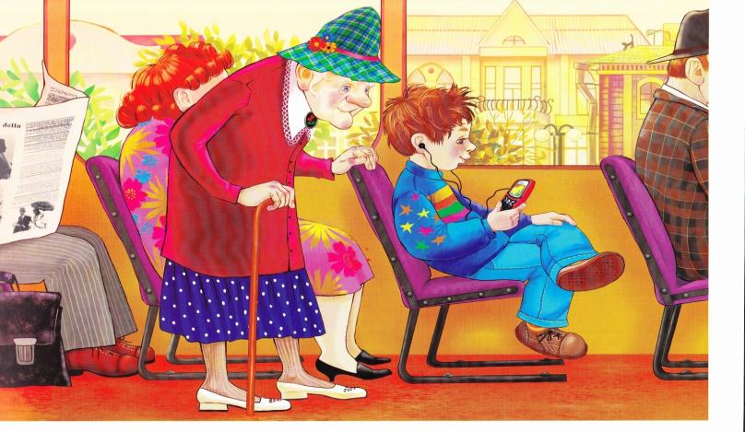
Не уступить место в автобусе пожилой женщине

Slide 4

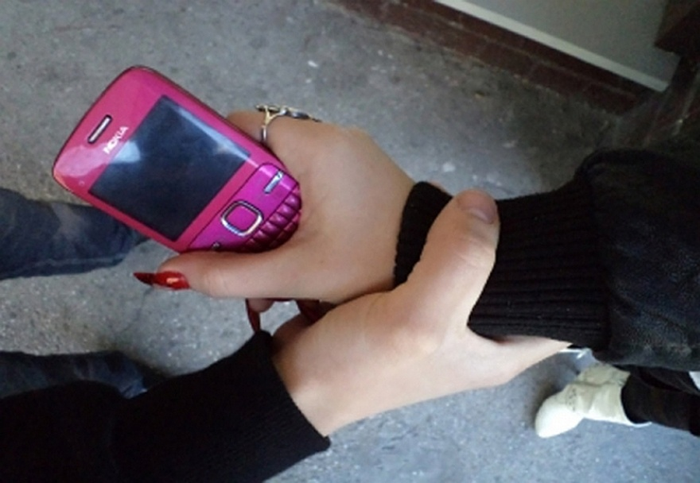
Найти телефон и подарить его другу

Slide 5
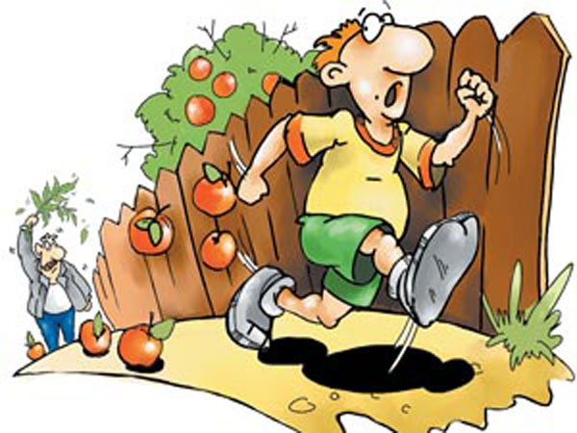
Съесть несколько яблок с соседнего участка

Slide 6
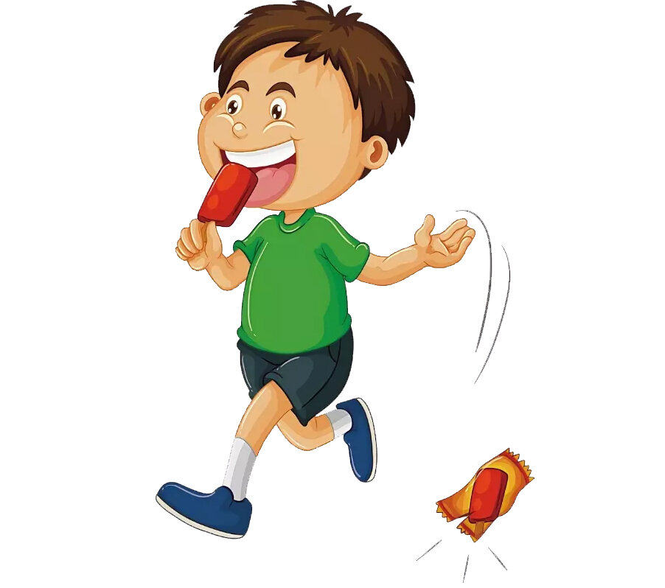

Снять фантик с конфеты и бросить ее на тротуар

Slide 7
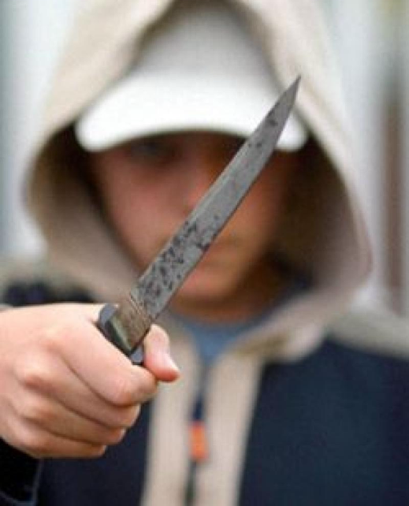
Принести папин охотничий нож в школу
и показать его одноклассникам
-

Slide 8
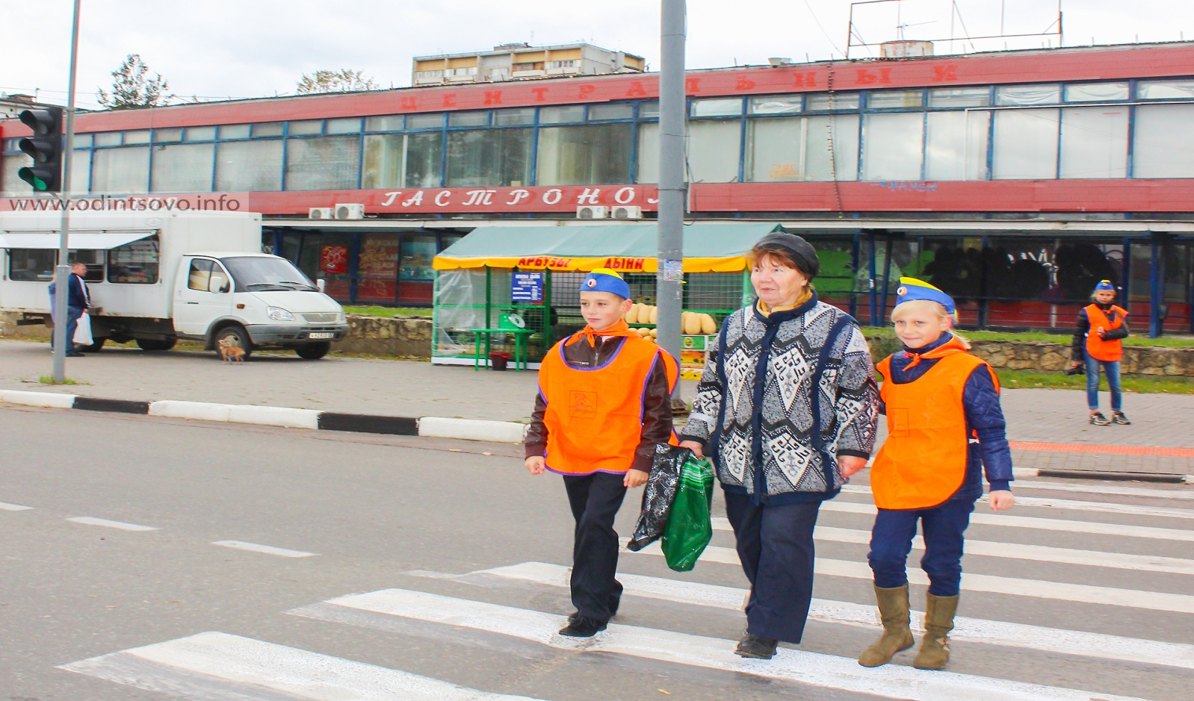
Не помочь перейти дорогу слепой бабушке

Slide 9
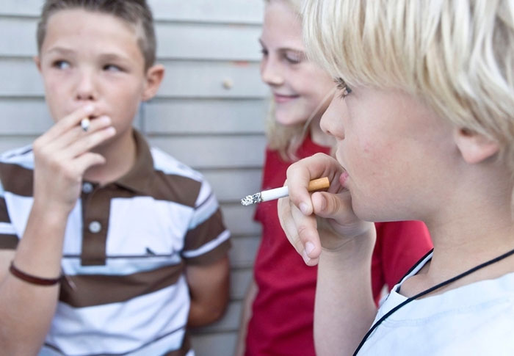
Курить в общественных местах

Slide 10
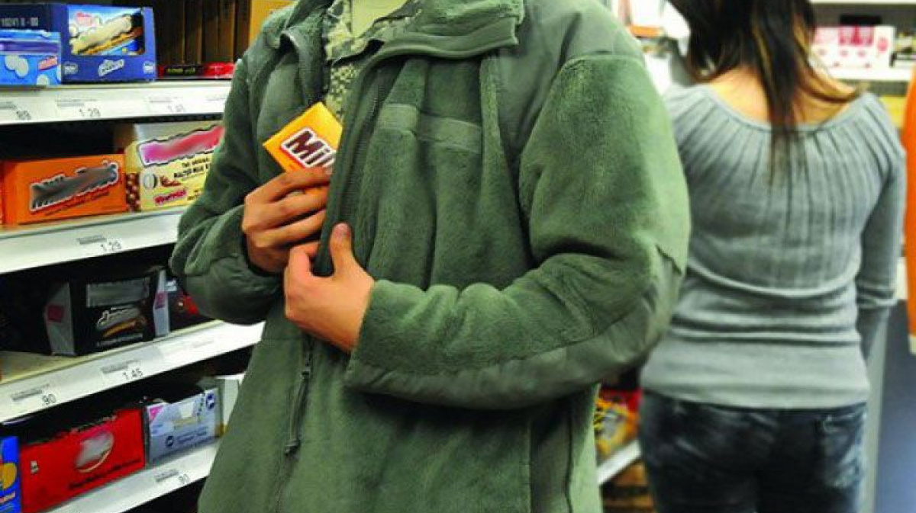
В магазине положить шоколадку в тележку
и прикрыв пакетом, уйти не расплатившись

Slide 11
Существует 4 вида юридической ответственности при нарушениях
Уголовная ответственность
Административная ответственность
Дисциплинарная ответственность
Гражданско-правовая ответственность

Slide 12
Действия, которые помогут раскрытию преступления:
Скорее позвони по телефону «02».
Внятно объясни, где и когда совершено преступление.
Сообщи приметы хулиганов.
Поставь в известность родителей

Slide 13
А чем «очевидец» отличается от «свидетеля»?
Очевидец – не несет ответственности за свои слова, он говорит то, что видел или то, что думает по поводу происшествия. Поэтому может сказать неправду.
Свидетель – это лицо, на которое указал подозреваемый или потерпевший. Он несет уголовную ответственность за дачу ложных показаний.

Slide 14

Вывод:
Телефон доверия
Экстренную психологическую помощь детям и подросткам в самых разных ситуациях готовы оказать опытные специалисты службы детского телефона доверия: 8-800-2000-122,
8 (47545) 5-30-90, 3-45-93 - круглосуточно

